Slide 1
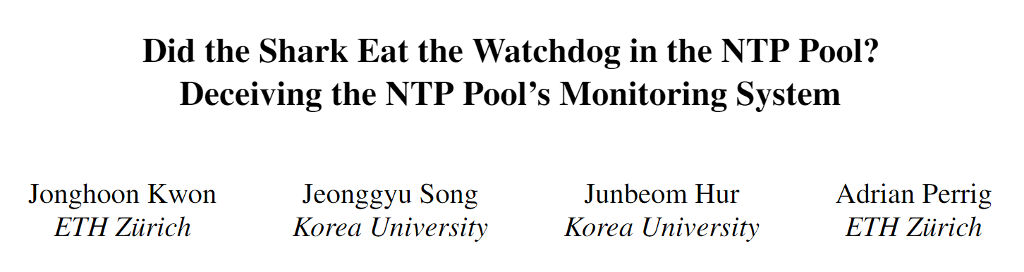
Section Header Here
/01
Supporting text here.
When you copy & paste, choose "keep text only" option.
Notes:
一作 博士生 苏黎世联邦理工学院 网络安全
二作 三星技术院 高丽大学
三作 高丽大学 网络安全 隐私保护
四作 教授 安全互联网架构

Slide 2
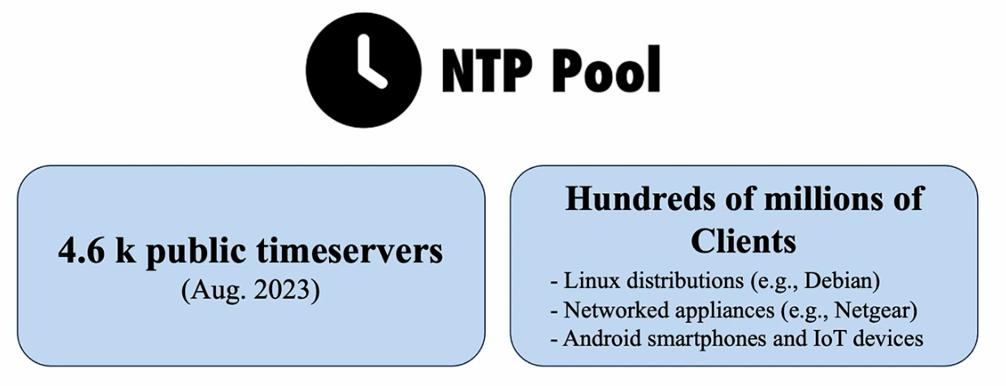
NTP Pool Project: the Largest NTP Ecosystem
Network Time Protocol
Response to the increasing resource consumption at popular NTP servers
Notes:
在流行的NTP服务器响应日益增长的资源消耗
ntp 池成为最大的池 ntp生态系统，拥有超过4,600 个公共时间服务器
一些网络设备，如路由器和交换机以及 Android设备和物联网设备数亿客户端现在依赖ntp 池

Slide 3
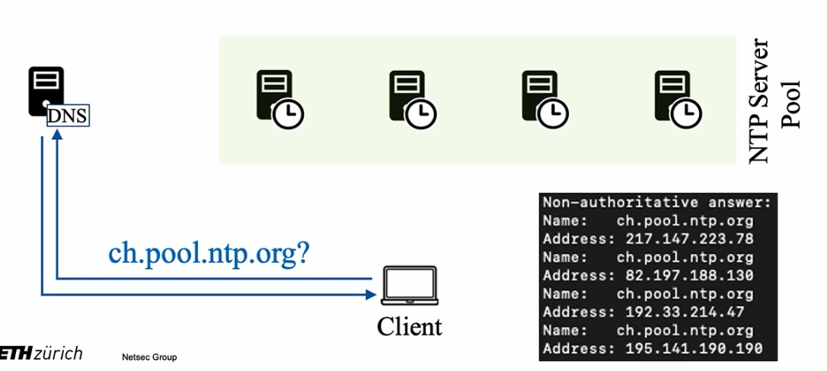

NTP Pool Architecture at a Glance
Notes:
通过 DNS 查询，客户端获得最合适的时间服务器的 IP 地址，他们可以与之同步
NTP服务器通常以域名形式提供，如pool.ntp.org
DNS负责将这些域名解析为具体的IP地址，使得客户端能够与NTP服务器建立连接并同步时间
右边是NTP池中的服务器列表

Slide 4
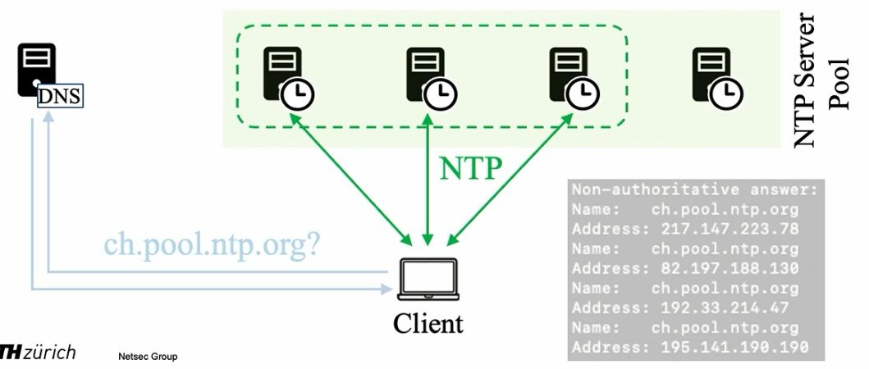

NTP Pool Architecture at a Glance
The NTP client obtains time from multiple NTP servers and selects the most reliable time source for calibration using an algorithm
Notes:
地理位置接近，随后他们与该时间服务器执行时间同步
时间同步过程中，NTP客户端从多个NTP服务器获取时间，通过算法选择最可靠的时间源进行校准。

Slide 5
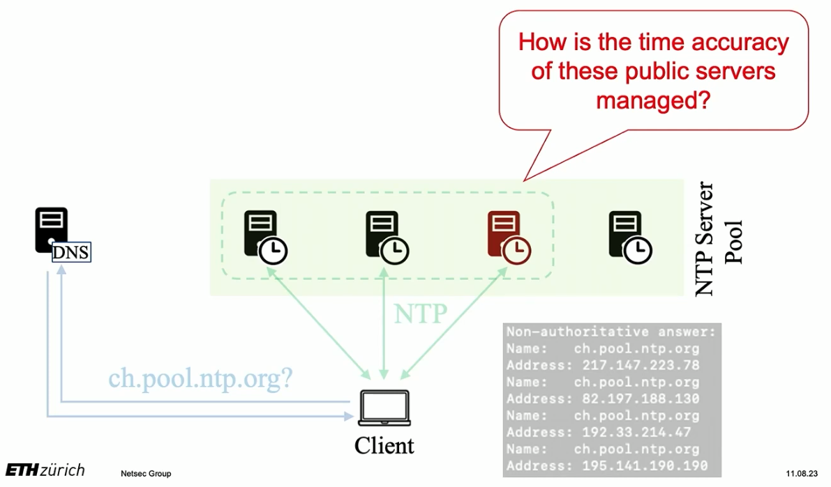

NTP Pool Architecture at a Glance
Notes:
那么这些时间服务器的准确性如何管理

Slide 6
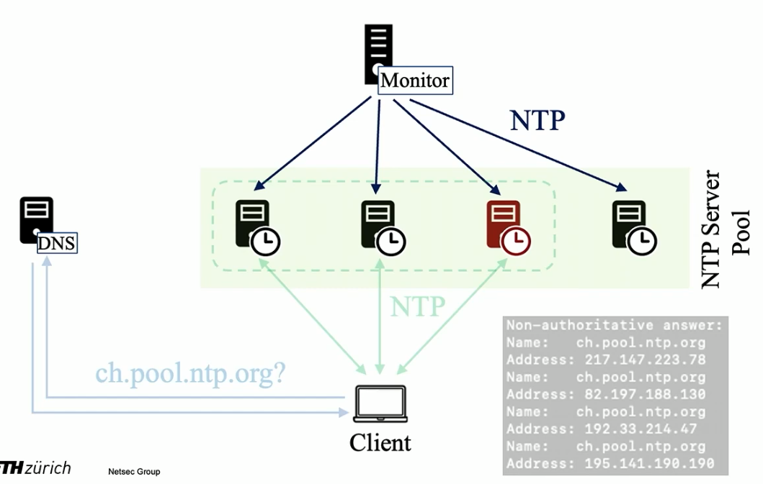

NTP Pool Architecture at a Glance
The NTP pool uses a monitoring system to periodically check the health status of the time server, including response time, time accuracy, and availability.
Notes:
公共服务器的时间准确性和可靠性由 ntp 池的监控服务器保证
NTP池通过一套监控系统定期检查时间服务器的健康状态，包括响应时间、时间精度和可用性。
监控系统负责检查池中时间服务器的运行状况，并计算时间服务器的时间偏移到监控服务器的本地时间(准确性)。
监控服务器测量时间偏移，即监控服务器与目标时间服务器之间的时间差

Slide 7
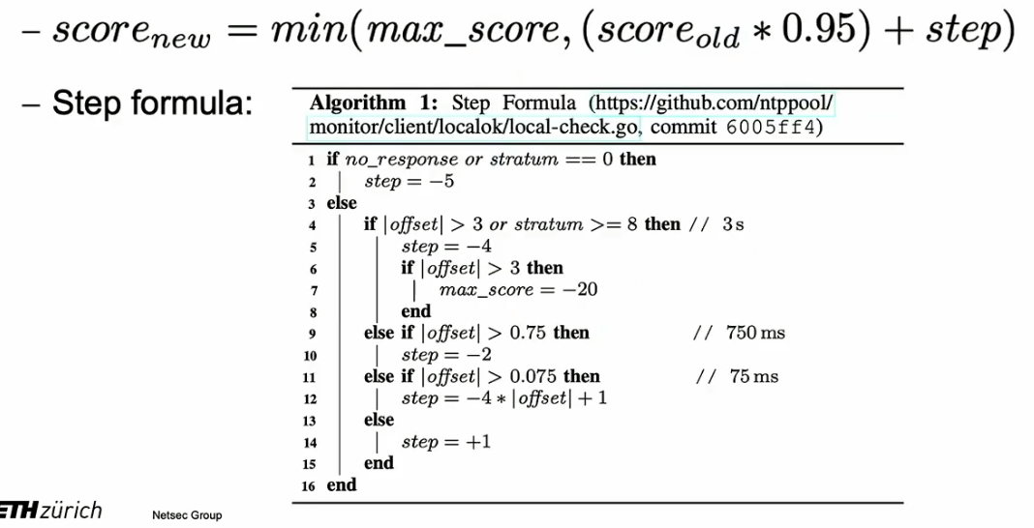

NTPPool Monitoring System
Scoring algorithm
The monitoring system scores time servers based on their performance and removes low-rated or unreliable servers from the pool.
Notes:
监控系统根据时间服务器的表现给其评分，并将低评分或不可靠的服务器移出池。
每个服务器分数在每次检查后都会被更新评分，
监控服务器与目标时间服务器之间的时间差新分数的决定因素

Slide 8
NTPPool Monitoring System
Scoring logic : According to the response of the time server, the monitoring server gives each time server a score.
Offset : A smaller offset indicates that the time server is more accurate.
Delay : The smaller the delay, the faster the time server responds.
Stability : If the offset and latency of the time server vary significantly, the score will be affected.
Notes:
**评分逻辑**：根据时间服务器的响应，监控服务器给每个时间服务器一个分数。这些分数的计算通常基于以下几个因素：
- **偏移量（Offset）**：这是时间服务器返回的时间与监控服务器本地时间之间的差异。偏移量越小，说明时间服务器越准确。
- **延迟（Delay）**：这是NTP请求从监控服务器到时间服务器再返回的总时间。延迟越小，说明时间服务器响应越快。
- **稳定性（Stability）**：时间服务器在多次检查中的表现是否一致。如果时间服务器的偏移量和延迟变化较大，评分会受到影响。

Slide 9
NTPPool Monitoring System
Score calculation : The specific scoring algorithm may be as follows:
Initial score: The initial score for each time server
Offset adjustment: If the offset exceeds a certain threshold, the score is reduced.
Delay Adjustment: If the delay exceeds a certain threshold, the score will also be reduced.
Stability adjustment: If the offset and delay of the time server change significantly in multiple checks, the score will be reduced.
Notes:
4. **评分计算**：具体的评分算法可能如下：
- 初始分数：每个时间服务器的初始分数设置为一个默认值（例如10分）。
- 偏移量调整：如果偏移量超出某个阈值，分数会被减少。例如，偏移量超过3.5秒，分数减少。
- 延迟调整：如果延迟超过某个阈值，分数也会减少。例如，延迟超过500毫秒，分数减少。
- 稳定性调整：如果时间服务器在多次检查中的偏移量和延迟变化较大，分数也会被减少。

Slide 10
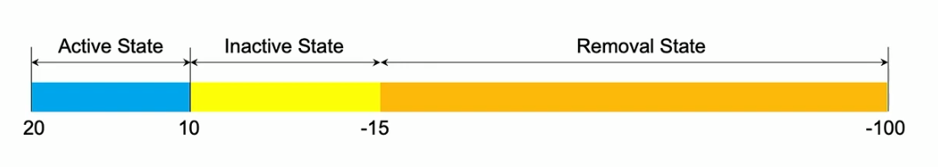
NTP Pool Monitoring System
Monitoring server inspects timeservers approx. every 13 min
Each timeserver is scored between 20 to -100
BAD_SERVER_THRESHOLD =-15
Notes:
每13分钟监视服务器大约检查时间服务器
每个计时服务器的得分在20到-100之间
服务器被分类为活动、非活动和 移除状态
服务器将不再从 DNS 响应 从池中删除时间服务器

Slide 11
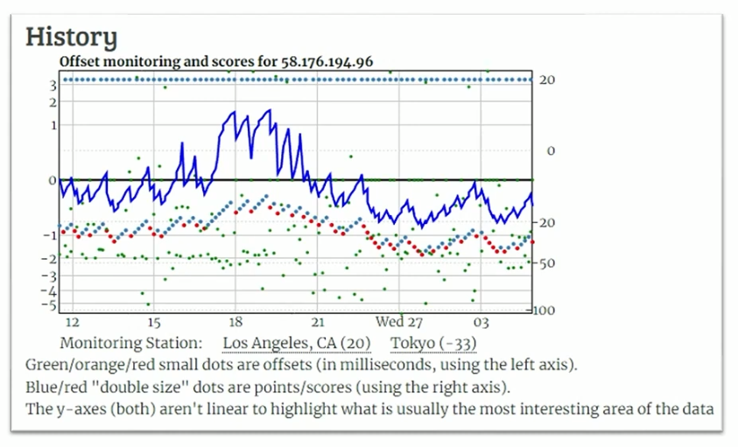
NTP Pool Monitoring System
Monitoring results are publicly available
Notes:
在实际场景中 管理服务器提供一个API接口可以下载查看CSV日志文件
监控结果是公开的，该图显示了时间服务器的监控结果
小点 表示测量的偏移量，蓝线显示服务器分数变化的轨迹

Slide 12
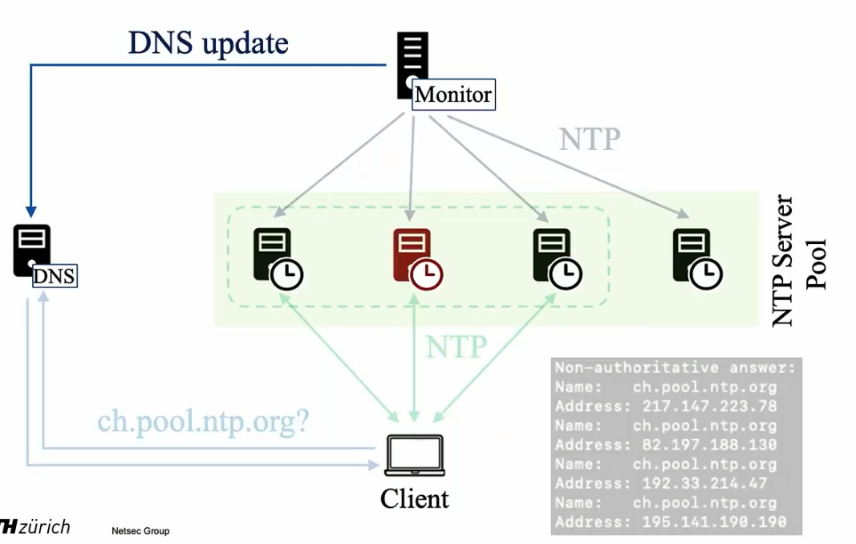

NTP Pool Architecture at a Glance
Notes:
监控服务器不断更新DNS表，反映了池中时间服务器的最新状态
客户端查询DNS

Slide 13
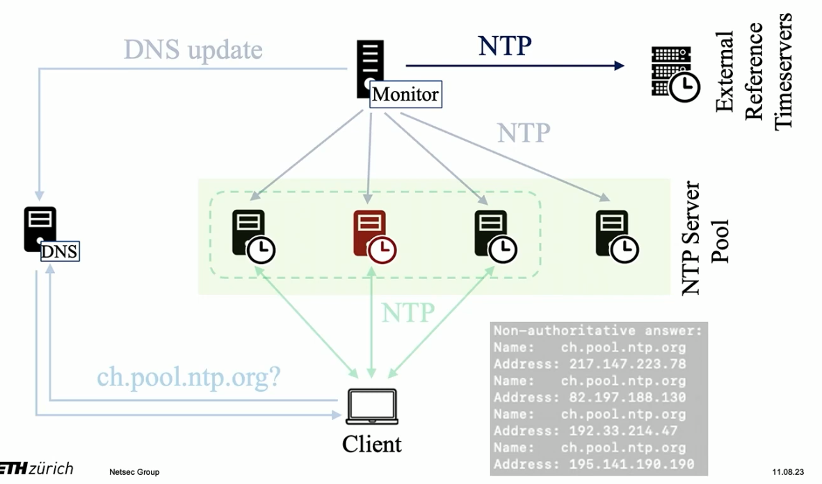

NTP Pool Architecture at a Glance
Notes:
监控服务器不断与外部参考时间服务器同步，并运行健全性检查，
这确保监控服务器时间准确

Slide 14
What if an attacker can manipulate the monitoring system?
Notes:
操纵

Slide 15
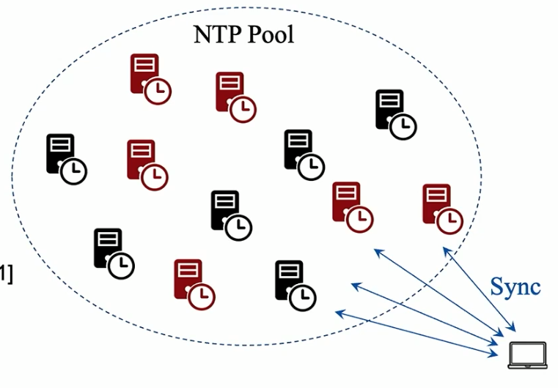
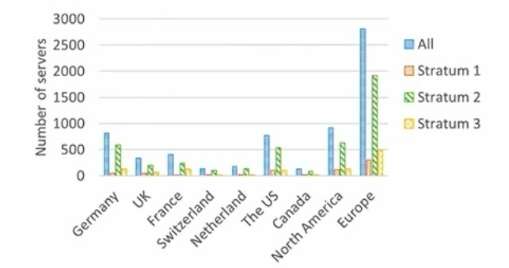

Exploiting NTP Pool Monitoring System
Attacker needs to influence time at many of the servers assigned to the client
Inject or compromise 10s or even 100s of timeservers: Ananke[NDSS'21]
Or... remove legitimate timeservers from the pool by leveraging the monitoring system
Notes:
攻击者需要影响分配给客户端的许多时间服务器
NTP池是一个大型的、分布式的NTP服务器集合，由全球范围内的志愿者维护

Slide 16
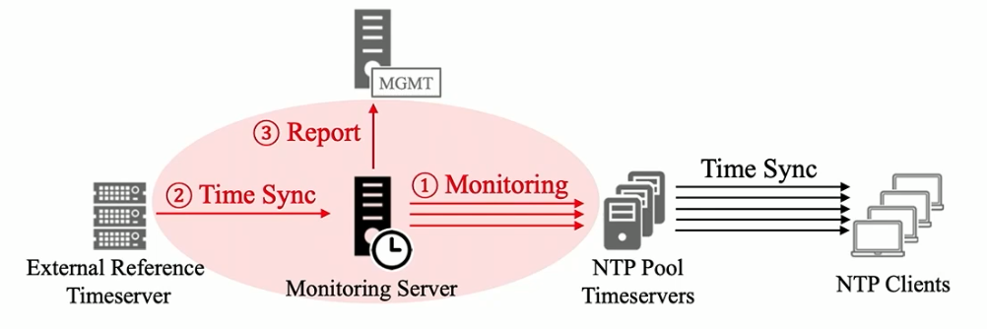
Attack Modeling
Exploit the NTP pool monitoring system
Exclude legitimate timeservers from the NTPpool operation
Silent attack: the target timeservers just turn into inactive state
Notes:
利用NTP池监控系统
从NTP池操作中排除合法的时间服务器
静默攻击:目标时间服务器直接变为非活动状态

Slide 17
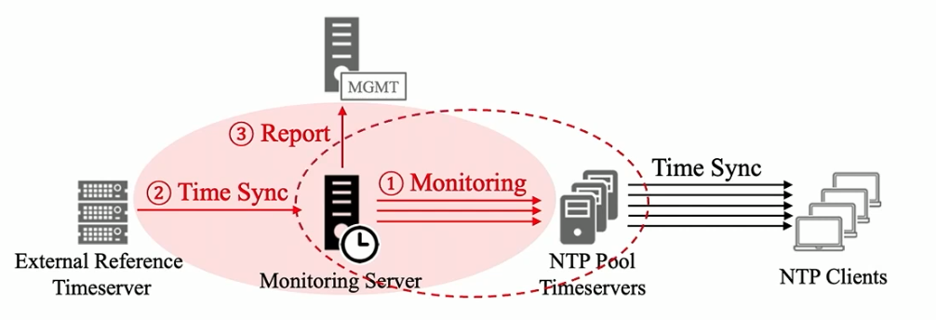
Attack Modeling
Exploit the NTP pool monitoring system
Exclude legitimate timeservers from the NTPpool operation
Silent attack: the target timeservers just turn into inactive state
Notes:
使用ntp池监控系统来减少合法时间服务器的数量而不是增加恶意服务器的数量，
所以更准确地说，故意降低合法时间服务器的分数，从而使它们被排除掉

Slide 18
Attack Modeling
Attacker capability
Assumed Premise : Assume that the NTP pool's management and monitoring server infrastructure is benign
Attack Control Area :
The attacker controls a portion of the server in the target area.
A time server controlled by an adversary can distinguish between a common NTP client and a monitoring server in the NTP pool
Attack :
A malicious time server reports an accurate clock reading to the monitoring server
while providing an incorrect time value to the NTP client.
Notes:
攻击者能力
假设前提：假定NTP池的管理和监控服务器基础设施是良性的
攻击控制范围：攻击者控制目标区域的一部分时间服务器。被对手控制的时间服务器能够区分普通NTP客户端和NTP池的监控服务器
攻击行为：恶意时间服务器会向监控服务器报告准确的时钟读数，而向NTP客户端提供不正确的时间值。

Slide 19
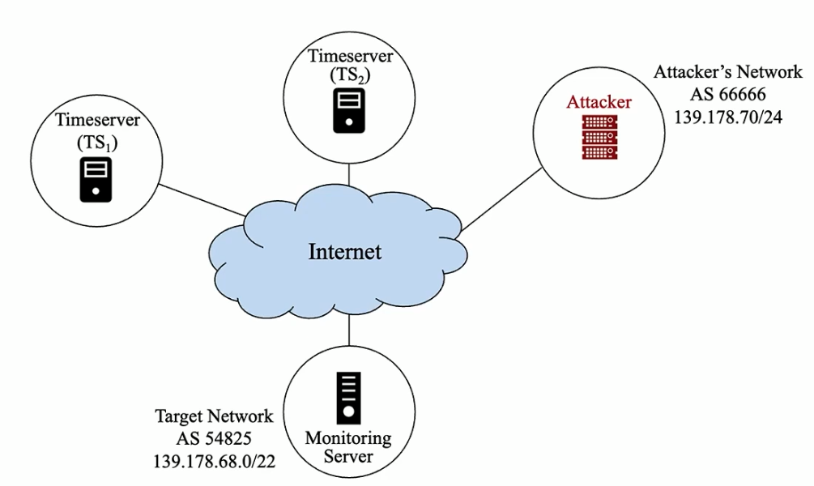
Injecting Asymmetric Delays to Monitoring Packets
Notes:
攻击者理想地将自己定位在监控服务器之间的通信路径上，

Slide 20
Injecting Asymmetric Delays to Monitoring Packets
Time offset error:
Asymmetric delay causes the time information received by the client to be incorrect.
causes the local clock of the client to be incorrectly adjusted.
Distributed database:
Distributed database systems rely on synchronization time to ensure data consistency.
Financial Trading System:
Financial trading systems rely on precise timestamps to keep track of transactions.
Notes:
时间偏移误差：
非对称延迟攻击通过在NTP通信过程中人为地增加延迟，使得客户端接收到的时间信息出现偏差。这种偏差会导致客户端计算的往返时间和时间偏移量不准确，进而使客户端的本地时钟发生错误调整。
分布式数据库：
分布式数据库系统依赖同步时间来确保数据一致性。如果时间同步失准，可能导致数据写入顺序错误、数据丢失或冲突，影响数据的完整性和一致性。
金融交易系统：
金融交易系统依赖精确的时间戳来记录交易时间。如果交易时间出现错误，可能导致交易排序错误、市场数据混乱，甚至是欺诈行为的发生。

Slide 21
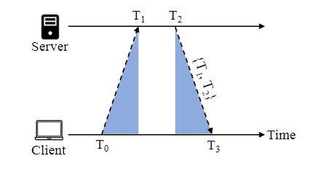
Injecting Asymmetric Delays to Monitoring Packets
Timestamp exchange:
The NTP client sends a request to the NTP server and records the sending time (T0).
After receiving the request, the server records the receiving time (T1)
Sends the server's current time (T2) back to the client.
After receiving the reply, the client records the receiving time (T3).
Time offset calculation:
Time Offset: offset = ((T1-T0) + (T2-T3)) / 2
With these calculations, the client can adjust its local clock to synchronize with the server clock.
Notes:
时间戳交换：
NTP客户端向NTP服务器发送请求，并记录发送时间（T0）。
服务器接收到请求后，记录接收时间（T1），然后将服务器的当前时间（T2）发送回客户端。
客户端接收到回复后，记录接收时间（T3）。
时间偏移计算：
时间偏移：Offset = ((T1-T0) + (T2-T3)) / 2
通过这些计算，客户端可以调整其本地时钟，使之与服务器时钟同步。

Slide 22
Injecting Asymmetric Delays to Monitoring Packets
When an attacker introduces a delay, the above timestamps and calculations are affected:
Fixed delay:
Client mistakenly believe that the timestamp from the server to the client (T2 to T3) is longer.
This causes a deviation in the client's calculated time Offset, which in turn adjusts its local time gradually out of sync with the server time.
Notes:
当攻击者引入延迟时，会影响上述时间戳和计算，具体如下：
固定延迟：
如果攻击者在向客户端发送时间信息时引入固定延迟，客户端会误以为从服务器到客户端的时间戳（T3到T4）比实际情况长。
这会导致客户端计算的往返延迟（RTT）和时间偏移（Offset）出现偏差，进而调整其本地时间，使之逐步与服务器时间不同步。

Slide 23
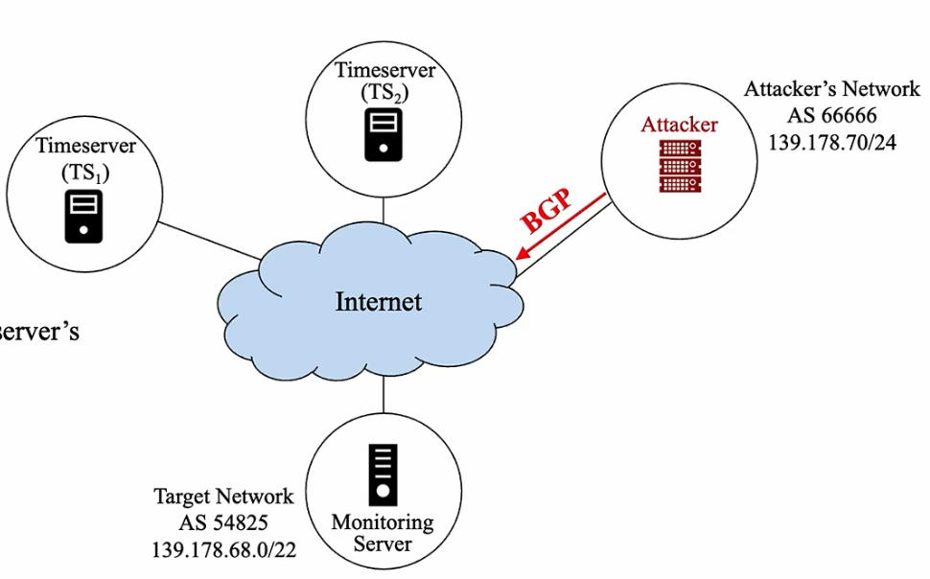

Injecting Asymmetric Delays to Monitoring Packets
Hijack monitoring server's Ip refix
Notes:
过去 中间人攻击
指攻击者通过发布错误的BGP（边界网关协议，Border Gateway Protocol）路由信息
劫持监控服务器的Ip前缀
使用 bgp 劫持来执行旁路攻击

Slide 24
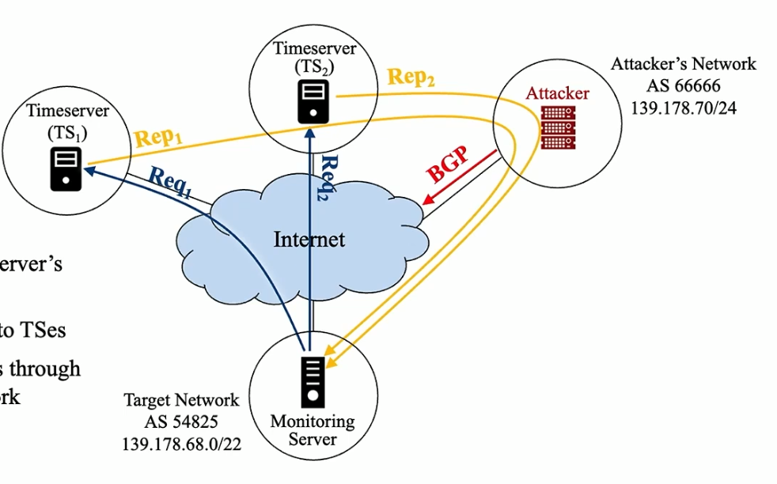

Injecting Asymmetric Delays to Monitoring Packets
Hijack monitoring server's Ip refix
Send NTP requests to TSes
Reroute NTP replies throughthe attacker's network
Notes:
向时间服务器发送NTP请求
通过攻击者的网络重新路由NTP应答
非对称延迟攻击可以在每次测量中引入较大的偏移量，
从而迅速降低目标时间服务器的评分
从而影响NTP客户端的时间同步

Slide 25
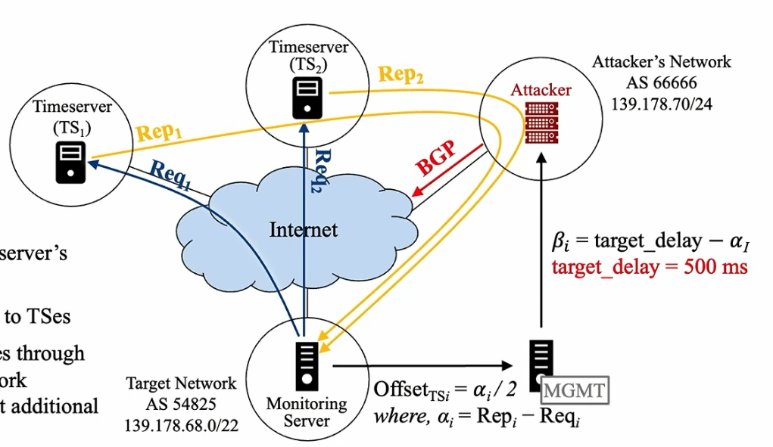
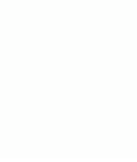
Injecting Asymmetric Delays to Monitoring Packets
Hijack monitoring server's Ip prefix
Send NTP requests to TSes
Reroute NTP replies through the attacker's network
Calculate and inject additional delays
Notes:
计算并注入额外的延迟
- **α 表示由于 BGP 劫持导致的额外网络延迟（取决于数据包在劫持路径中的额外路由延迟）**
β 用于补偿网络中的实际延迟变化，确保攻击者能够精确控制总的网络延迟
α是监控服务器与管理服务器之间通信时，监控服务器报告给管理服务器的测量时间偏移量（offset）。
β是攻击者从管理服务器获取监控日志或其他数据时计算出的需要添加的延迟值。
非对称延迟攻击通过在NTP通信过程中人为地增加延迟，使得客户端接收到的时间信息出现偏差。
这种偏差会导致客户端计算的往返时间和时间偏移量不准确，进而使客户端的本地时钟发生错误调整。

Slide 26
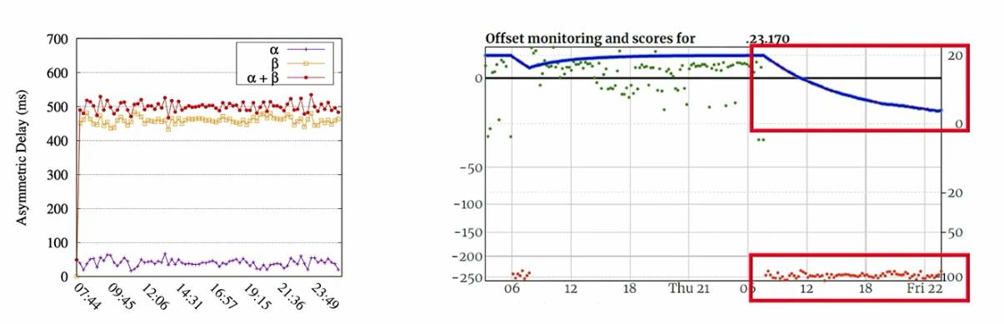
lmpact of Adding 500 ms of Asymmetric Delay
Achieved target delay (red line)
Logged offsets (red dots) and corresponding score drops (blue line)
Notes:
文章详细介绍了如何通过非对称延迟攻击来操控监控服务器的测量结果，这是一个复杂且创新的方法
分析了评分算法的敏感性，尤其是评分下降快但恢复慢的特点，提出了利用这一点进行攻击的方法
通过将时间服务器的评分维持在灰色区域，避免立即触发管理员的警报。

Slide 27
Summary
1. Systematically analyze the vulnerabilities of the NTP pool monitoring system
Comprehensive vulnerability analysis: This paper systematically analyzes a variety of vulnerabilities in the NTP pool monitoring system, including self-check mechanism, scoring algorithm, notification system, etc., and reveals the security weaknesses of the current system.
2. Introduce new attack methods
Asymmetric delay attack: Asymmetric delay attack is proposed and verified, which is a new attack method to influence the monitoring result by manipulating the network delay.
3. Actual experimental verification
Quantifying the impact of attack: The impact of different attack methods is quantified through experimental data, making the attack effect more specific and intuitive.
Notes:
1. 系统性分析NTP池监控系统的漏洞
全面的漏洞分析：文章系统性地分析了NTP池监控系统中的多种漏洞，包括自检机制、评分算法、通知系统等，揭示了当前系统的安全薄弱点。
2. 引入新型攻击方法
非对称延迟攻击：提出并验证了非对称延迟攻击，这是一种通过操控网络延迟来影响监控结果的新型攻击方法。
3. 实际实验验证
量化攻击影响：通过实验数据量化了不同攻击方法的影响，使得攻击效果更加具体和直观。

